Slide 1
STRUKTUR PERULANGAN

Slide 2
Perulangan
Perulangan atau repetition merupakan suatu proses yang memproses statement dalam sebuah program secara terus – menerus sampai terdapat kondisi untuk menghentikannya. Tujuan dari perintah perulangan, yaitu untuk membantu dalam efisiensi program.

Slide 3
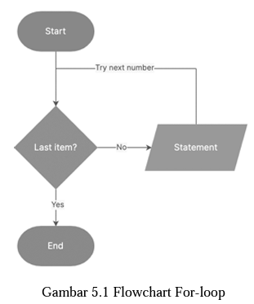
Pernyataan FOR
Perulangan FOR merupakan perulangan yang jelas atau sudah ditentukan jumlah perulangan yang diharapkan (counted loop). Tipe data yang dapat digunakan pada pernyataan FOR adalah char (character) dan int (integer).

Slide 4

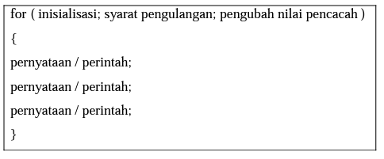
Bila pernyataan di dalam for lebih dari satu maka pernyataan-pernyataan tersebut harus diletakan di dalam tanda kurung.

Slide 5
Kegunaan dari masing-masing argumen for diatas adalah :
Inisialisasi : merupakan bagian untuk memberikan nilai awal untuk variabel- variabel tertentu.
Syarat Pengulangan : memegang kontrol terhadap pengulangan, karena bagian ini yang akan menentukan suatu perulangan diteruskan atau dihentikan.
Pengubah Nilai Pencacah : mengatur kenaikan atau penurunan nilai pencacah.

Slide 6
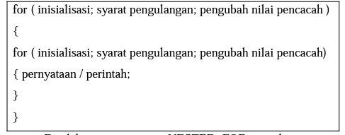
Pernyataan NESTED-FOR
Pernyataan NESTED FOR adalah suatu perulangan for didalam perulangan for yang lainnya. Bentuk umum pernyataan NESTED FOR sebagai berikut :

Slide 7
Pernyataan Tak Berhingga
Perulangan tak berhingga merupakan perulangan ( loop ) yang tak pernah berhenti atau mengulang terus, hal ini sering terjadi disebabkan adanya kesalahan penanganan kondisi yang dipakai untuk keluar dari loop.

Slide 8
